Slide 1



Chameleon: Scalable Adaptation of Video Analytics
Junchen Jiang, Ganesh Ananthanarayanan, Peter Bodik, Siddhartha Sen, Ion Stoica
Notes:
大家好，今天我为大家介绍的论文来自 SigComm’18, 是 Uchicago, MS research, Berkeley 合作写的。标题是 Chameleon: Scalable …

Slide 2
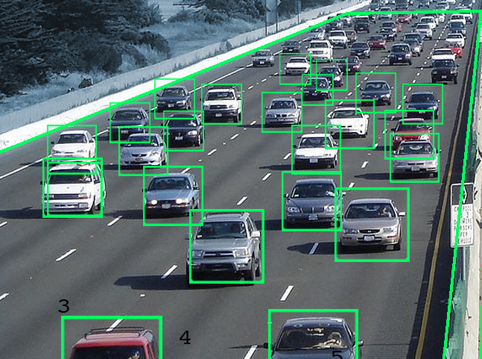
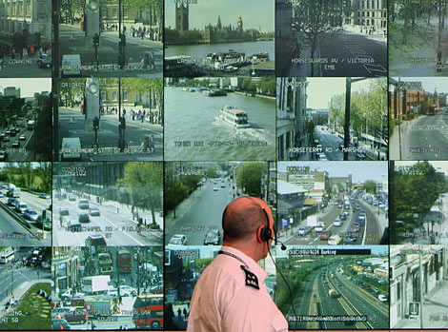
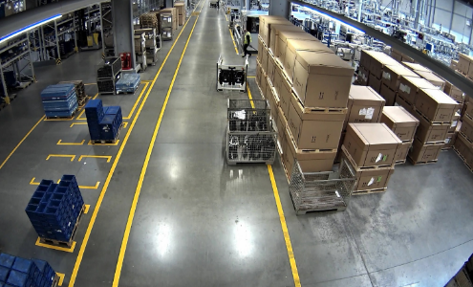
Cameras & video analysis apps are pervasive
Traffic control
Surveillance
Factory health/safety
This talk: Scalable adaptive video analytics
Notes:
目前来说，随着计算机视觉的不断发展，摄像头和视频分析的应用越来越多，本文主要针对的是对固定摄像头进行实时视频分析的应用。例如。。。
注意到本文所涉及到的诸如工厂、交通分析等场景都可以

Slide 3
Current trends in video analytics
Trend #1:
Higher accuracy, higher cost
Notes:
Traffic control problem: higher accuracy → higher cost
这些应用的普及也带来了新的问题，比如说随着计算机视觉技术的发展，一个趋势就是虽然准确度越来越高，但是对应的计算开销也变大了。

Slide 4
Current trends in video analytics
Trend #1:
Higher accuracy, higher cost
Trend #2:
More cameras, more content
High accuracy + low cost at scale?
Accuracy = Precision/Recall (F1 score)
Cost = GPU processing time
Notes:
第二个问题就是 随着摄像头的大规模部署，需要同时处理的视频内容也变多了。
所以本文要解决的问题是在这些大规模实时视频分析场景中，如何能在保证一定准确度的前提下，尽量减少计算开销。
（这里的准确度主要是指 F1 score, 如果一个视频中 >$α 比例$的视频 F1 score > 80% 就算好。）

Slide 5
Prior work
Customize the video pipeline to the video content
Notes:
之前工作的思路是针对视频内容调整视频处理的流程

Slide 6
Video analytics pipelines are configurable
Configurations:
Resolution
Frames rate
Object detector
(e.g., VideoStorm)
(e.g., NoScope)
480p
Resizing & Frame Selection
…
DNN Object Detection
(e.g., YOLO)
1280p
Pipeline A
Notes:
一个重要的观察就是通常的视频处理流程中有许多可以调节的枢纽，比如说图中这样一个处理的 pipeline 中就可以选择视频传输的分辨率、帧率、以及具体的 object detection 的模型
VideoStorm do profiling at beginning
NoScope customize model for specific task

Slide 7
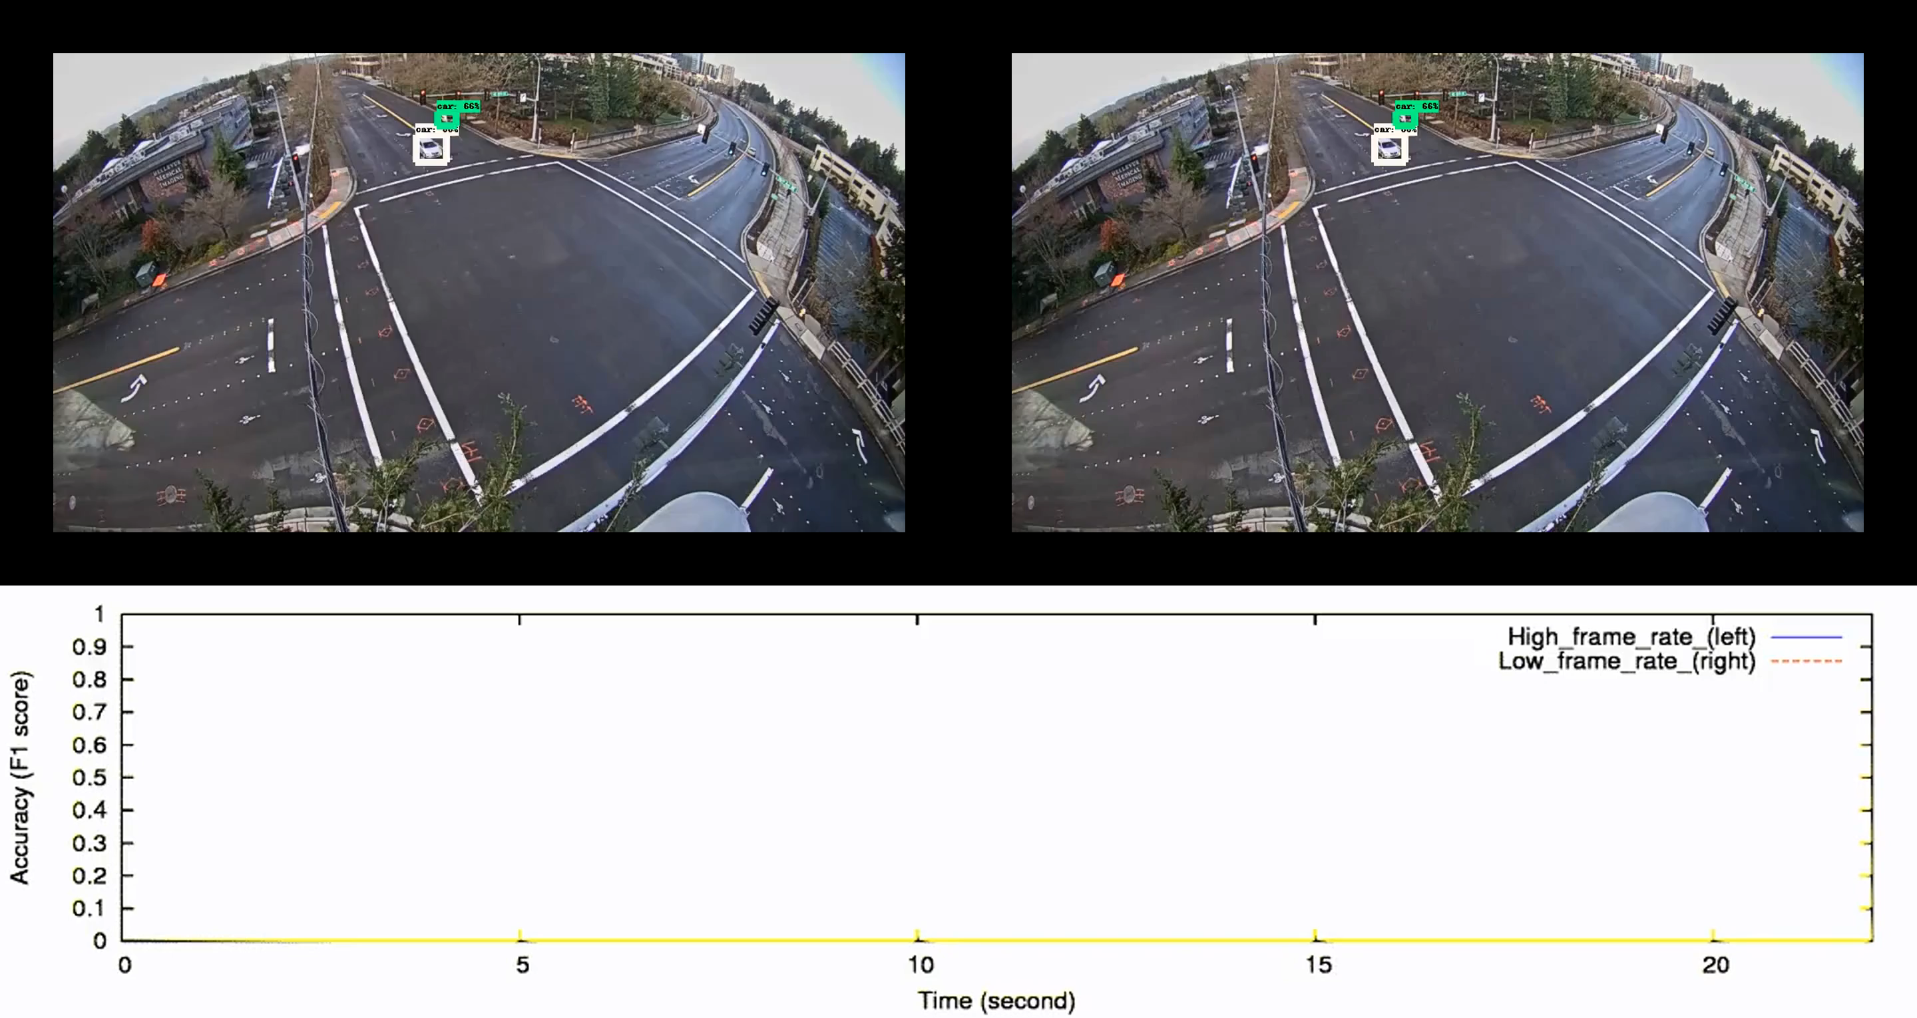
Example: Lower frame rate
Notes:
这是同一个视频，左右两边分别是用不同的采样率进行处理时的效果，下面的图是实时 F1 score. 可以看到，在场景比较稳定的时候，两个 configuration 的效果差不多。

Slide 8
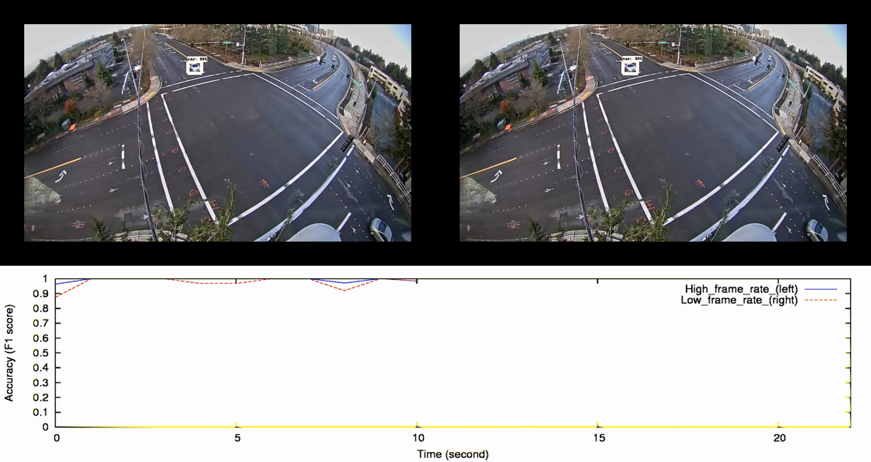
Problem: Best frame rate depends on content!
Notes:
然而视频的内容是经常随时间变化的，在这个时候仍然采取较低帧率就会严重影响精度。

Slide 9
Key observation
Holds for other configuration knobs (resolution, NN classifier, etc.)
Prior work does one-time profiling at beginning
Video content varies over time
⇒ best configuration varies over time
Notes:
添加其他东西和 time 的变化

Slide 10
Our approach: periodic reprofiling
Adapt
dynamic
Customize the video pipeline to the video content
>
Notes:
本文的处理方法就是不断地去重新 profile 视频来修改 configuration.

Slide 11
Our approach: periodic reprofiling
Configurations:
Resolution
Frames rate
Object detector
Chameleon:
Configuration Controller
480p
Resizing & Frame Selection
…
DNN Object Detection
(e.g., YOLO)
1280p
Notes:
具体来说就是通过一个专门的服务器，周期性地重新 profile 视频，并动态修改计算节点采用的视频处理 pipeline.

Slide 12
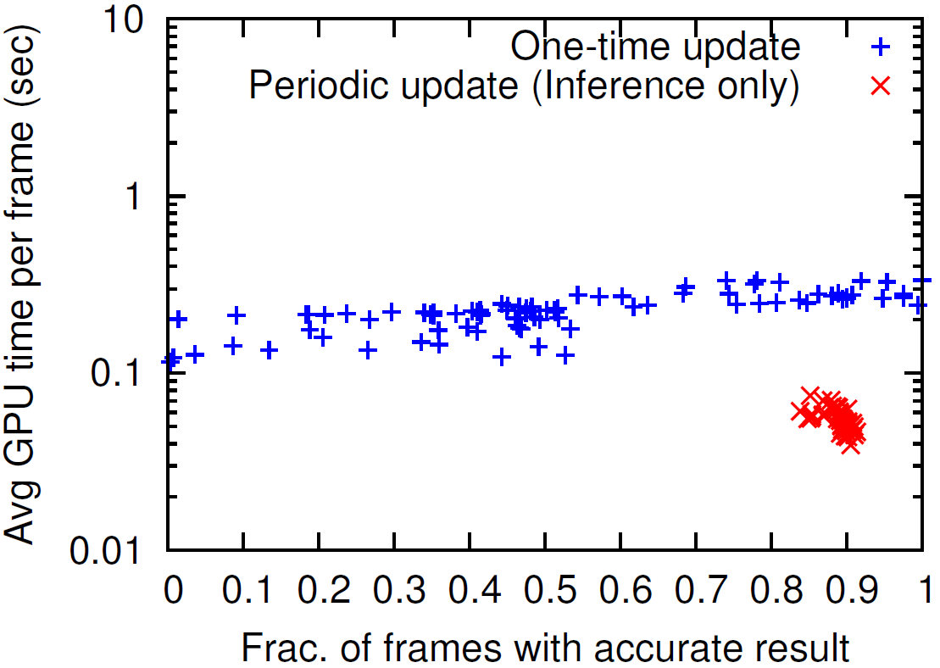
Potential win…
Log Scale
Notes:
这张图说明了周期性地重新选择 configuration 可能带来的优势。横轴是视频中 F1-score > 70% 的帧的占比，越往右边准确度越高
蓝色部分是之前的对每个视频只进行一次分析的效果。红色部分是在每个时间窗口重新选取 configuration 之后的效果。
实验 setting: do exhaustive search every time window

Slide 13
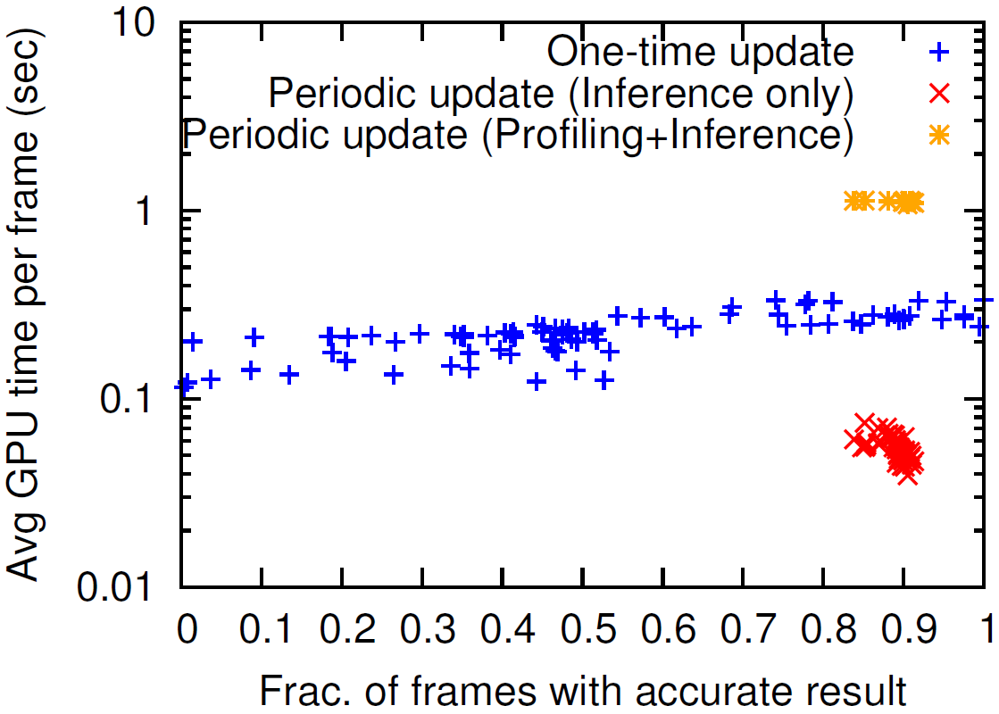
Potential win… but at what cost?
Log Scale
Key challenge:
Reduce the profiling cost!

Slide 14
Our approach:
Customize the video pipeline to the video content
Adapt
dynamic
>
Key challenge:
Reduce the profiling cost!
    Idea #1: Temporal correlation
    Idea #2: Spatial (cross-camera) correlation
    Idea #3: Independence of configurations
Notes:
对很多应用都适用

Slide 15

Idea #1: Temporal correlation

Slide 16
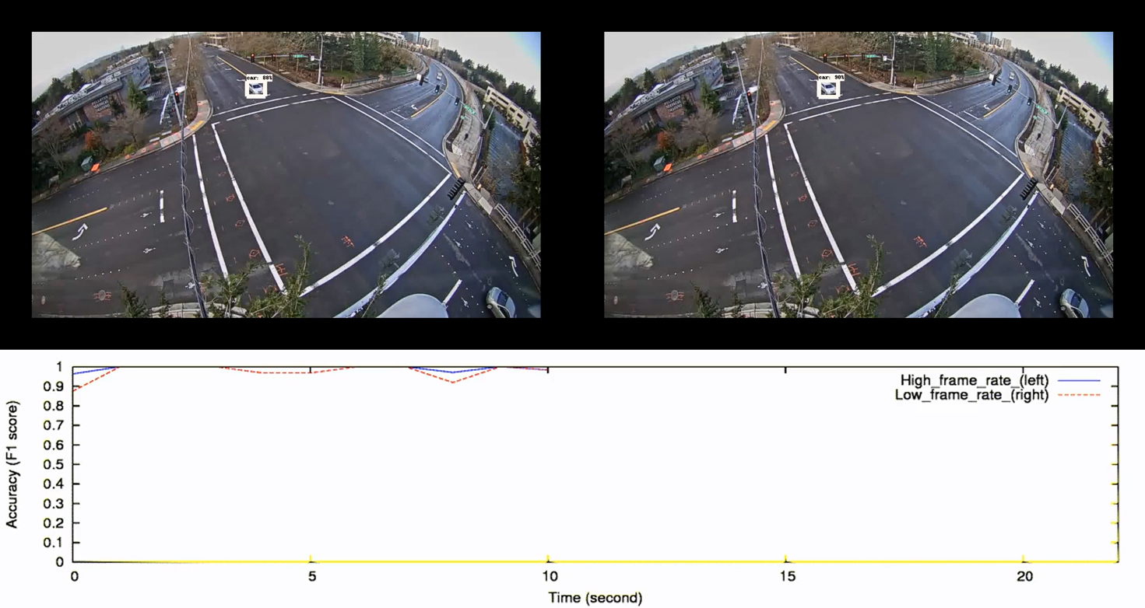
Idea #1: Temporal correlation

Slide 17
Idea #1: Temporal correlation
Insight: Underlying characteristics of video remain stable for short periods of time
  E.g.: size/class of objects, viewing angle
  Good configurations tend to remain good, bad tend to remain bad
Notes:
第一个观察是时间上的相关性，想法就是在一小段时间中，视频的特征不会发生太大的变化，

Slide 18
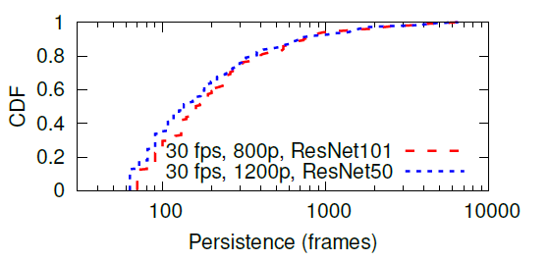
Idea #1: Temporal correlation
Persistence: length of continuous frames where accuracy > 70%
Notes:
这张图中包含了120 个 150s 长的视频片段，横轴是一段视频中连续的准确度超过 70 的视频帧的长度。
可以看出50% 的视频中该长度都超过了 300 帧，也就是 6 秒钟时间。

Slide 19
Idea #2: Cross-camera (Spatial) correlation
Insight: Many cameras feeds share similar characteristics
  E.g.: traffic cameras in a city see similar vehicles, weather, and viewing angles (thanks to uniform installation policies)
  Good/bad configurations for one camera tend to be good/bad for others
How to find groups of similar cameras?
  Randomly choose configurations
  sort accuracy result & minimize deviation within a group
  Choose another configuration & repeat
  Offline, Done infrequently
Notes:
第二个·想法是空间上的相关性，主要就摄像头之间的相关关系。直观上来理解，在监控领域经常有许多摄像头在相同的时间、相似或者相近的地点进行部署，因此对于一个摄像头好的 configuration 可能对于其他的也好。
超市货架！
本文才用的视频分组算法非常 naïve, 就是先随机。。。

Slide 20
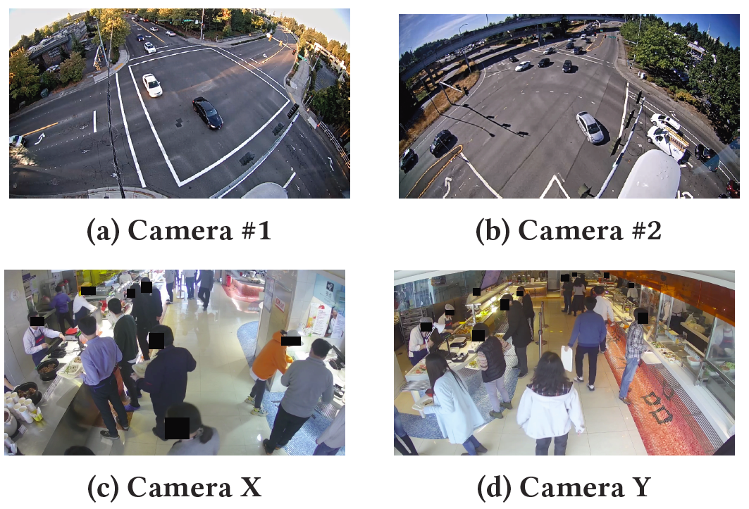
Idea #2: Cross-camera correlation

Slide 21
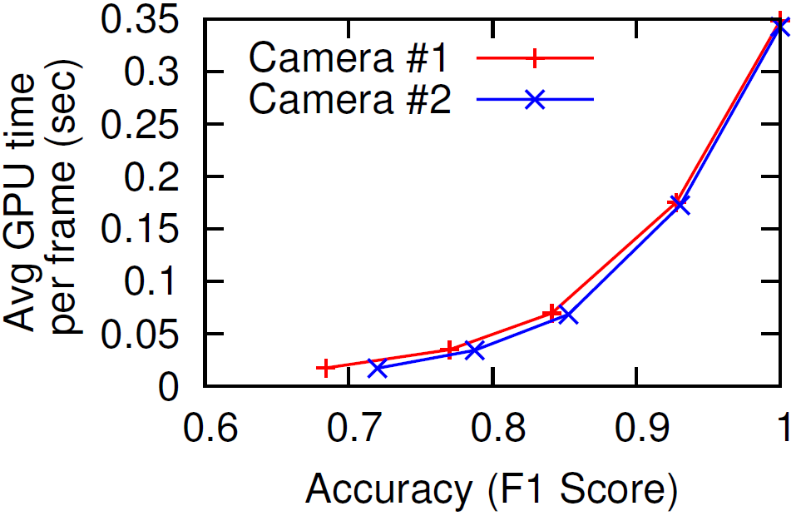
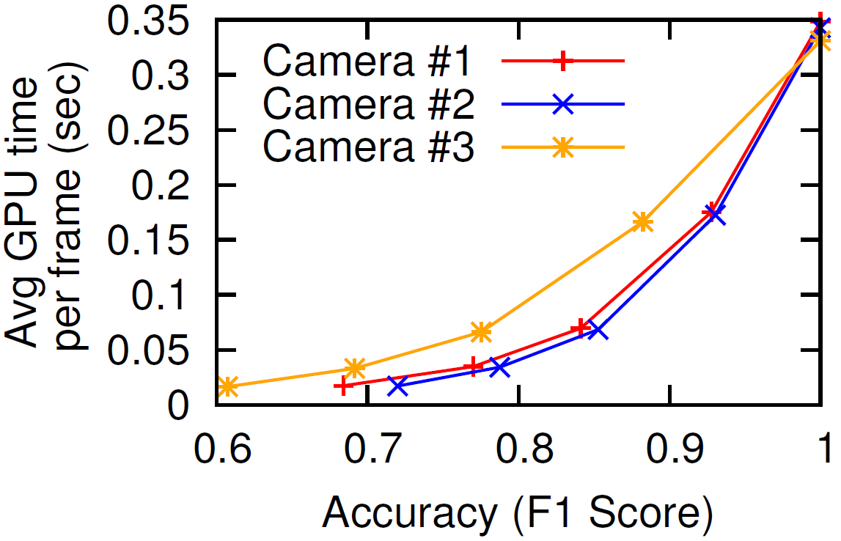
Idea #2: Cross-camera correlation

Slide 22
Some caveats
Applying the single best configuration temporally/spatially is unstable
  But top-k configurations are more stable
Correlations do not hold indefinitely
  Must periodically explore the full configuration space

Slide 23
Putting them together (Chameleon)
leader
follower 1
follower 2
Notes:
如何结合在一起优化 profiling 时间
首先假设有这样一组摄像头，他们都满足 cross-camera correlation.

Slide 24
Putting them together (Chameleon)
…
…
profiling window
leader
follower 1
follower 2
Notes:
之前的方法是对视频最开始的一个时间窗口对每一个视频分别进行分析并找出最好的 config。 这样的计算开销是占满了整个蓝色部分。

Slide 25
Putting them together (Chameleon) Temporal
…
…
profiling window
leader
follower 1
follower 2
segments 1 - 4
Notes:
1st: Temporal Correlation.
将每一个时间窗口细分成小的片段，默认时间窗口为 4s, 片段长度为 1s

Slide 26
Putting them together (Chameleon) Temporal
…
…
profiling window
leader
top-k configs
follower 1
follower 2
segments 1 - 4
Notes:
通过第一个时间片段的 profile 来得到前 k 好的

Slide 27
Putting them together (Chameleon) Temporal
…
…
profiling window
leader
top-k configs
follower 1
follower 2
segments 1 - 4
Notes:
subsequent nodes only need to choose top-k

Slide 28
Putting them together (Chameleon) Spatial
…
…
profiling window
leader
top-k configs
follower 1
follower 2
segments 1 - 4
Notes:
Cross Camera correlation: Leader → follower

Slide 29
Putting them together (Chameleon)
…
…
profiling window
leader
top-k configs
follower 1
follower 2
segments 1 - 4
Notes:
然而，即使这一个深蓝色的点，其所需要的的计算开销也是非常大的，需要在指数级别的搜索空间进行搜索，并且每次搜索都需要很多的 GPU 开销。

Slide 30
Idea #3: Independence of configurations
Reduce cost of a single profiling event (including ground truth estimation via “golden configuration”)
  Individual knob has independent impact on accuracy. (Empirical)
  Configurations has monotonic impact on cost.
Notes:
第三个关键点就是减少单次分析所需要的时间，主要方法是利用各个不同的配置之间的独立性以及配置对资源开销的单调性进行优化。
第一点是坐着的经验观察，第二点是显然的。

Slide 31
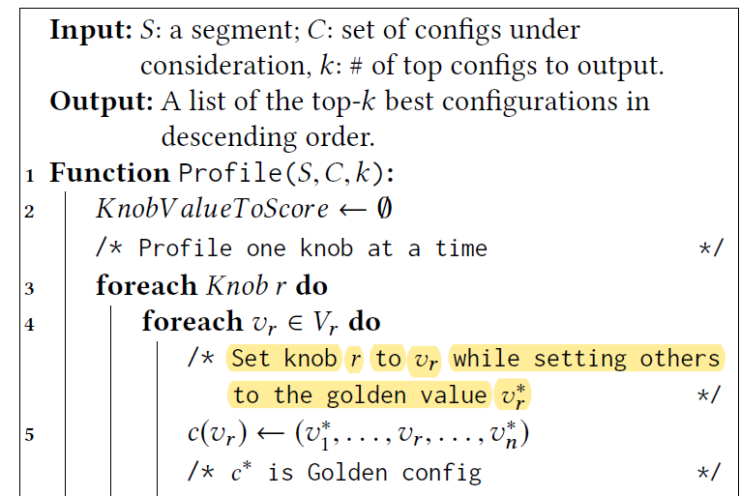
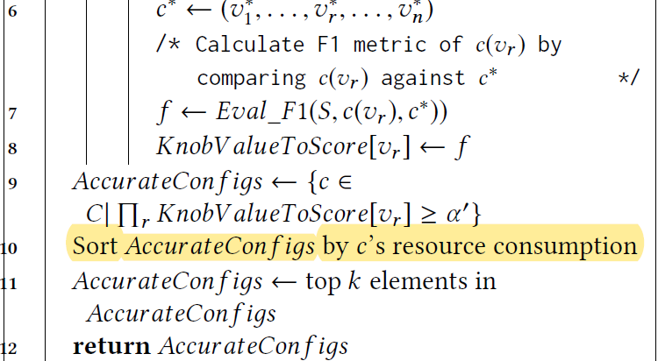
Idea #3: Independence of configurations
Notes:
测试每一个节点的准确时，讲其他变量设置成最好的然后进行调节。每一组 configuration 的准确度由单个准确度相乘得到。将准确度大于阈值的 configuration 按照计算开销进行排序，取开销最小的 k 个。
这样一来搜索空间从 O(m^n) 变成了 O(mn)
此外，在浅蓝色节点时，测试每一个节点时，将其他节点设置成一个较低的默认值，从而减少计算量。

Slide 32
Evaluation
2 datasets
  5 traffic video cameras at different intersections in Bellevue, WA (120 video clips across 24 hours)
  10 cameras in indoor cafeteria (90 video clips across 3 days)
2 pipelines
  Raw frames → sampling/resizing → object detection model
  Raw frames → regions of interest → NN classifier
2 accuracy metrics
  Label-based: any object with same label matches
  Bounding box-based: object with same label and location matches
Notes:
两种数据集，两种视频分析的 pipeline.
Accuracy 主要是采取 bounding-box accuracy, 就是目标相同并且 IOU>阈值

Slide 33
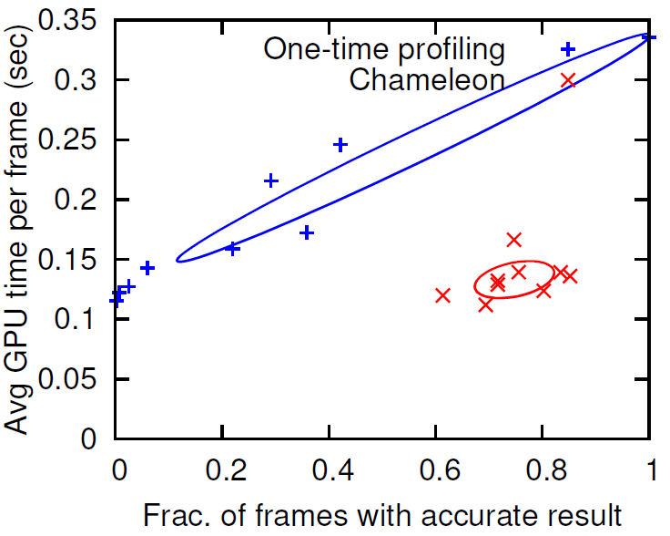
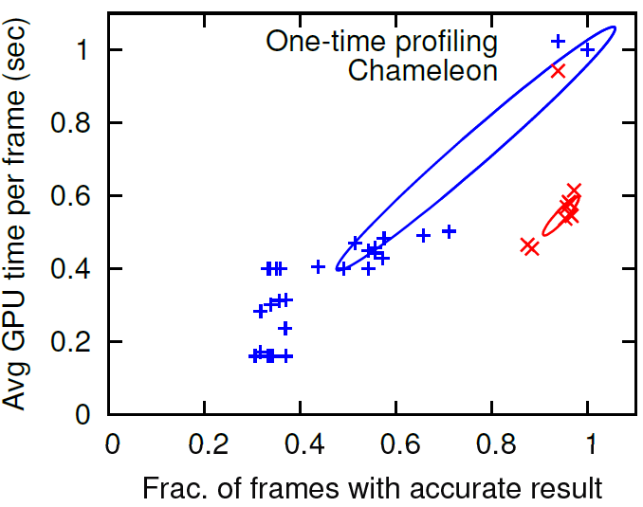
Chameleon improves accuracy + cost (traffic)
20-50% higher accuracy at same cost, or same accuracy at 30-50% of the cost (2-3× speedup)
Notes:
这个结果是在交通监控数据集上的，每个点代表一段视频，横轴是视频中准确度超过阈值的帧的比例。纵轴是平均 GPU 时间。这个圆圈是对数据用 2D 正态分布拟合之后画的 $1−σ$ 的圈，算法同时将结果的 variance 减小了许多。
当计算资源是 AWS/Azure 之类的弹性云的时候，这样的节约是有意义的。
左右两张图分别是不同的视频分析 pipeline.

Slide 34
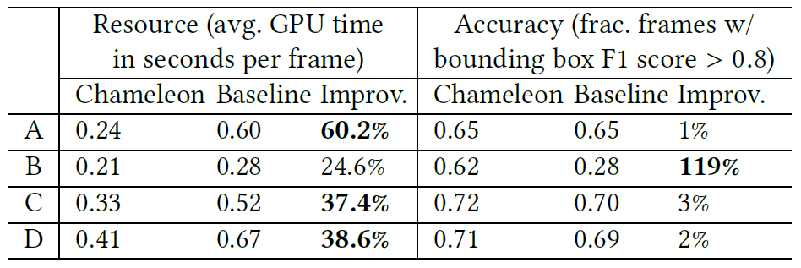
Generalizes to different dataset (cafeteria)
Notes:
根据地理位置分成了 4 个 group， 结果与交通摄像头是相似的。

Slide 35
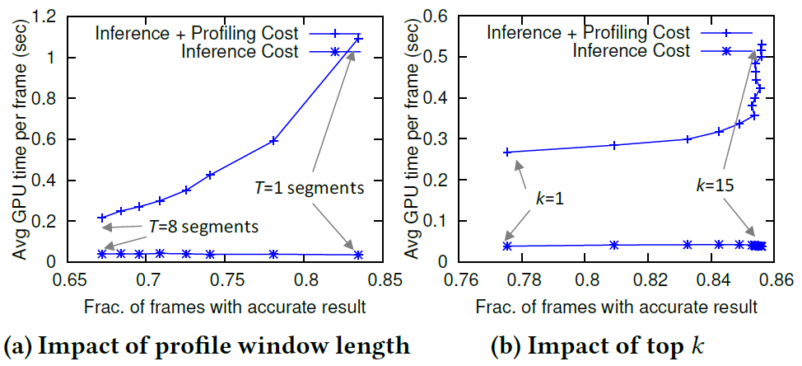
Impact of temporal incremental updates
Notes:
接着，我们对算法中的一些具体参数进行分析，分别是时间窗口的选取和 top-k 的 k.
对于时间窗口，在最开始延长窗口能在降低较多计算开销的同时保持较好的准确度，T=3-5 时比较好。而后面当 T 比较大时就不在合适。
对于 k, k<5 时会对精度有较为严重的影响。

Slide 36
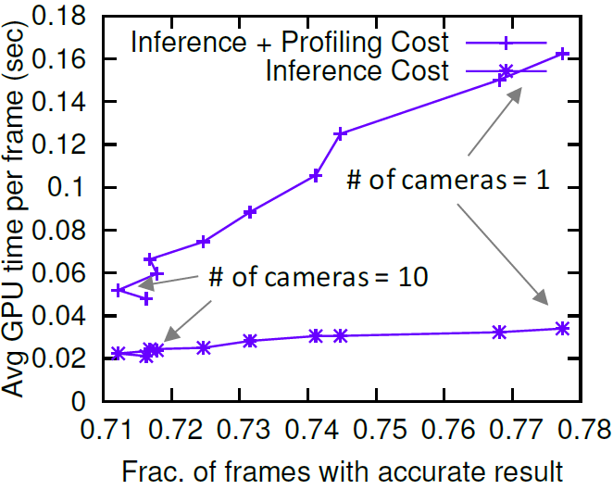
Benefit of similar cameras
Notes:
cross camera correlation
add camera reduce profile time linearly
Accuracy drop → grouping 方法很简单

Slide 37
Benefit of similar cameras
Grouping algorithm needs work
Fancier Grouping Algorithm maybe?
Notes:
在增加相似的摄像头时，获得了接近线性的计算资源减少。

Slide 38
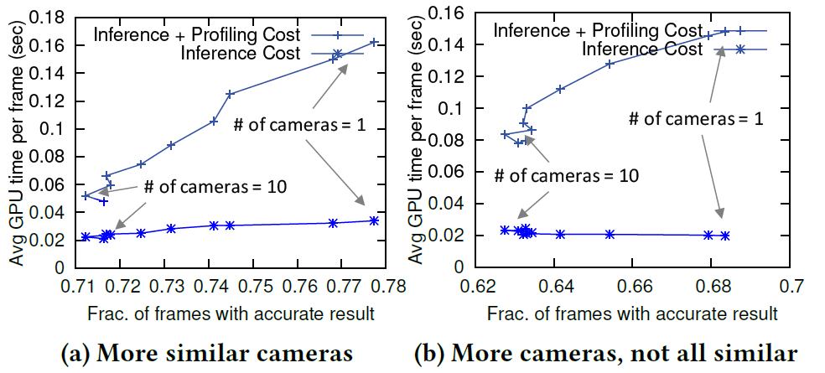
Benefit of more cameras
Notes:
对于不相似的摄像头，对计算资源开销减小更少。

Slide 39
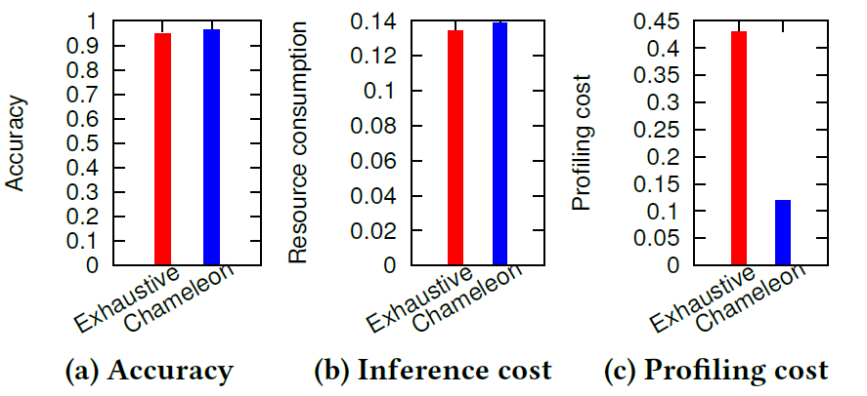
Impact of reduced configuration space
Notes:
对比的 exhaustive search 是指在每个 segment 进行搜索时便利所有的 comfiguration 进行选择，可以看到在相似的 accuracy 和 inference cost 的情况下获得了很大的 profiling cost 下降。

Slide 40
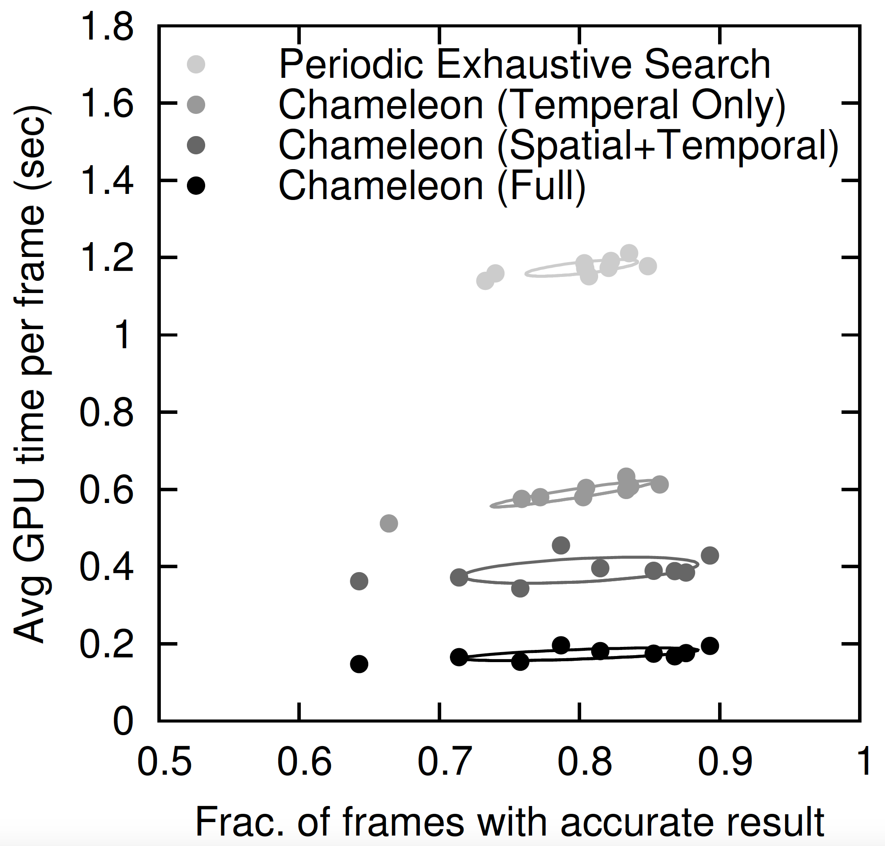
Contribution of each idea

Slide 41
Contribution of each idea

Slide 42
Contribution of each idea

Slide 43
Contribution of each idea

Slide 44
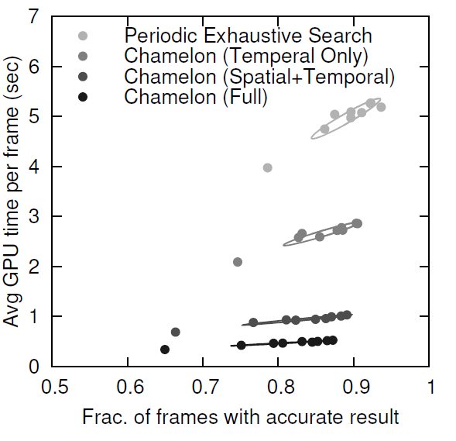
Contribution of each idea
Pipeline A
Pipeline B

Slide 45
Summary
Proliferation of cameras and video analysis apps ⇒ need video analytics systems that scale
Key observation: Video analytics pipelines must adapt over time
Key insight: Videos exhibits temporal/cross-camera correlations
Results: Substantially better accuracy (cost) at similar cost (accuracy)

Slide 46
Discussion
Pros:
  Good Writing: first big idea, then implementation details.
  Good Idea: Simple but Powerful.
Cons:
  Naïve grouping algorithm
  Aim at elastic cloud
Future Work:
  Maybe useful in projects?
  Jointly optimize network bandwidth & computation cost in Edge Computing

Slide 47
Future Work
Not consider network communication → Jointly optimize network bandwidth & computation cost

